Slide 1
Práctica 2 - AC

Slide 2
Parte 3

Slide 3
Antes de empezar
La configuración por la que he optado es de: palabras de 8 bits, bloques con 256 palabras, MP de 1Mb con 4096 bloques y una caché de 4Kb con 16 bloques.
Antes de comenzar con las trazas, he definido el formato de dirección en base a los datos anteriores:

Slide 4
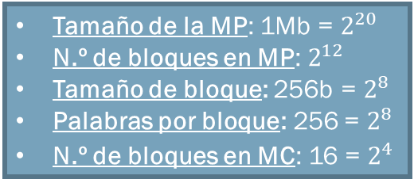
F.C. Directa
Tamaño de la MP: 1Mb = $2^{20}$
N.º de bloques en MP: $2^{12}$
Tamaño de bloque: 256b = $2^{8}$
Palabras por bloque: 256 = $2^{8}$
N.º de bloques en MC: 16 = $2^{4}$
DATOS
Tenemos una memoria con 2^20 direcciones, por lo que el número de bits total del formato de instrucción es de 20 bits.
Los 8 bits menos significativos son para dirigirse a la palabra dentro del bloque de MP (porque 2^8 = 256 palabras).
Los 12 bits restantes indican el bloque de M.P al que se hace referencia (2^12 bloques de MP). Los 4 menos significativos definen el bloque de la caché en el que se va a ubicar ese bloque de M.P (porque 2^4 = 16 bloques de caché). Los 8 bits restantes son la etiqueta que tendrán en la caché.
Bloque de M.P (12 bits)
Etiqueta | Bloque (M.C.) | Palabra
8 bits | 4 bits | 8 bits
Dirección de M.P = 20 bits

Slide 5
F.C. Totalmente asociativa
Tamaño de la MP: 1Mb = $2^{20}$
N.º de bloques en MP: $2^{12}$
Tamaño de bloque: 256b = $2^{8}$
Palabras por bloque: 256 = $2^{8}$
N.º de bloques en MC: 16 = $2^{4}$
DATOS
Tenemos una memoria con 2^20 direcciones, por lo que el número de bits total del formato de instrucción es de 20 bits.
Los 8 bits menos significativos son para dirigirse a la palabra dentro del bloque de MP (porque 2^8 = 256 palabras).
Los 12 bits restantes indican el bloque de M.P al que se hace referencia (2^12 bloques de MP).
Etiqueta | Palabra
12 bits | 8 bits
Dirección de M.P = 20 bits

Slide 6
Fichero1.prg
Para la primera traza se nos pide que la F. C. directa de un resultado mejor que la totalmente asociativa con algoritmo de remplazo LRU (el que yo he elegido).
Lo que debemos tener en cuenta son los bloques que remplazará cada función y referenciar justo los que ha perdido para causar más fallos en la función que queremos perjudicar.
A continuación vamos a ver los pasos que realiza la traza para provocar más fallos en la totalmente asociativa que en la directa.

Slide 7
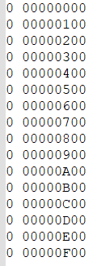
Paso 1:
Primero rellenamos la memoria caché por completo, el número de fallos en ambas funciones es el mismo, ya que se comportan de la misma forma
B0 (M.P.) ➔ b0 (M.C.)
B1 (M.P.) ➔ b1 (M.C.)
B15 (M.P.) ➔ b15 (M.C.)

Slide 8
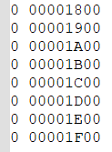
Paso 2:
A continuación, si referenciamos los bloques del 24 al 31, la F. C. totalmente asociativa remplaza b0 a b7, porque son los que llevan más tiempo sin referenciarse, pero la directa remplazará estos bloques por los que les corresponde en la caché, yendo el bloque 24 al b8, el 25 al b9, etc.

Slide 9
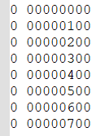
Paso 3 (El que más importante):
Ahora, vuelvo a llamar a los bloques del B0 al B7 de la M.P, como la F.C totalmente asociativa los había eliminado en el anterior paso, por lo que tiene que volver a referenciarlos. Sin embargo, la directa todavía tenía esos bloques ya que había sustituido los bloques inferiores, por lo que se ahorra fallos.
F.C. totalmente asociativa: tiene que volver a referenciar los bloques, ya que los había borrado, por lo tanto, conlleva más fallos
La directa no necesita hacer nada ya que los sigue teniendo referenciados

Slide 10
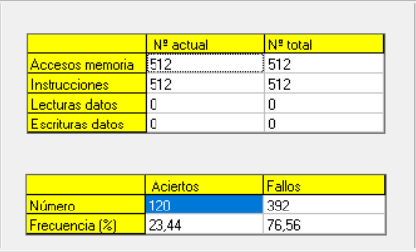

Fichero1.prg: Resultados
Los anteriores pasos se irán realizando en bucle hasta llegar a las 500 líneas del fichero, finalmente vemos que la F.C. directa a superado a la totalmente asociativa
Totalmente asociativa
Directa

Slide 11
Fichero2.prg
Para la segunda traza se nos pide que un algoritmo de reemplazo de mejor rendimiento que otro con la F.C. asociativa por conjuntos. En mi caso voy a usar dos conjuntos (C0 y C1).
Yo he elegido los algoritmos LRU y FIFO, ya que son opuestos.
Objetivo: el algoritmo FIFO de menos fallos que el LRU

Slide 12
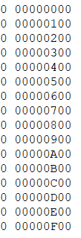
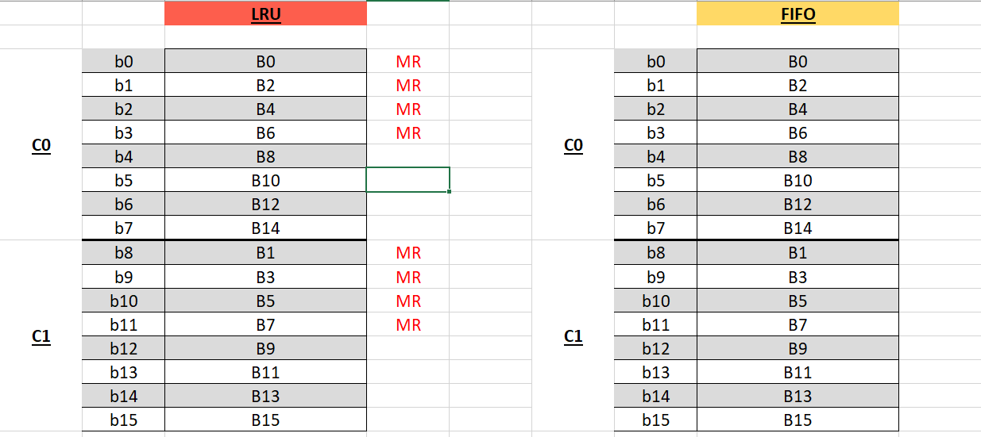
Paso 1.1:
Primero rellenamos la memoria caché por completo, el número de fallos en ambas funciones es el mismo, ya que se comportan de la misma forma

Slide 13
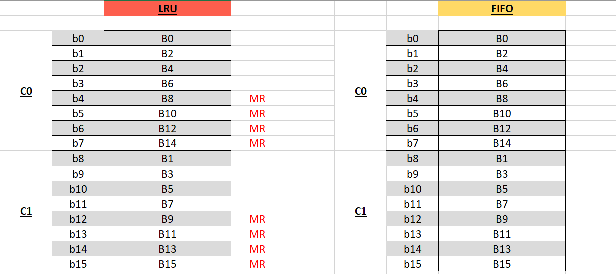
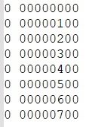
Paso 1.2:
Ahora volvemos a llamar a los 7 primeros bloques para que el algoritmo LRU invierta su orden a la hora de reemplazar los bloques.

Slide 14
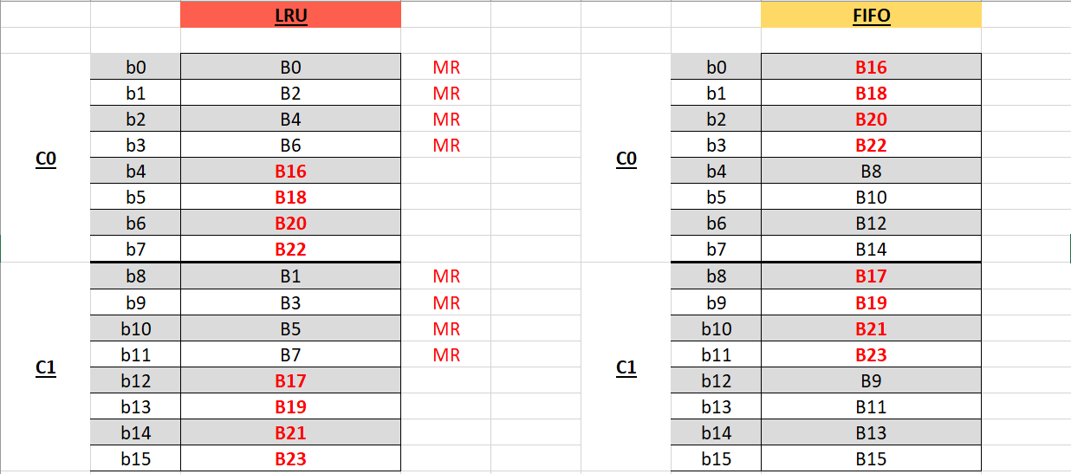
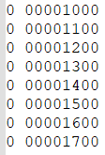
Paso 2:
Referenciamos ocho bloques nuevos (en este caso del B16 al B23), LRU los pondrá al final de b4 a b7 y de b12 a b15, pero FIFO los pondrá de b0 a b3 y de b8 a b11

Slide 15
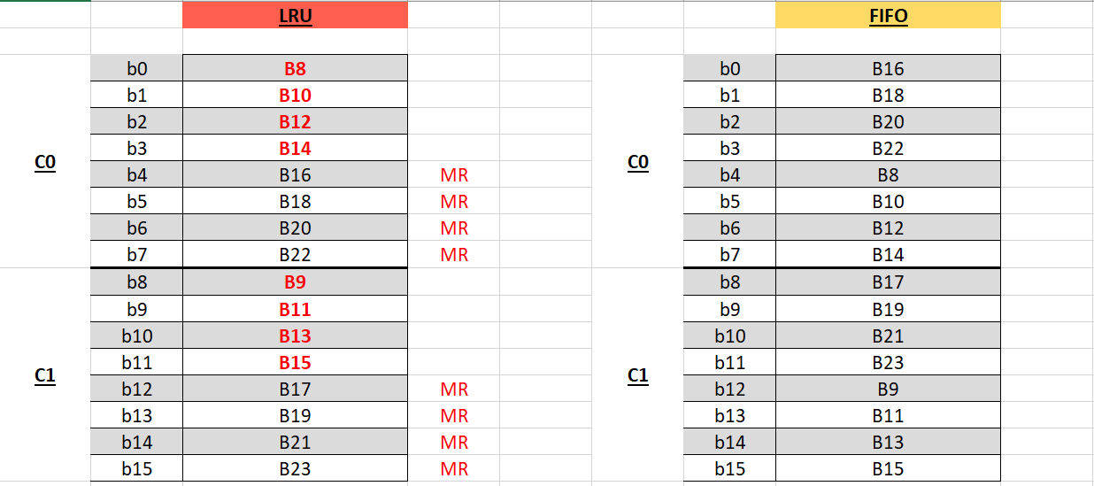
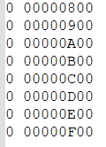
Paso 3 (el más importante):
Ahora volvemos a referenciar los bloques de M.P del B8 a B15 para así causar más fallos en el LRU, con FIFO no hay fallos porque ya los tenía referenciados

Slide 16
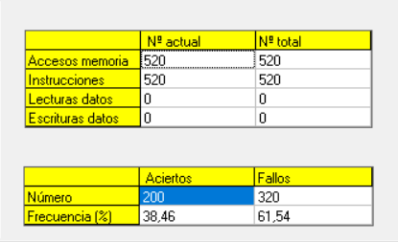

Fichero2.prg: Resultados
Los anteriores pasos se irán realizando en bucle hasta llegar a las 500 líneas del fichero, finalmente vemos que el algoritmo FIFO supera al LRU, aunque hay muy poca diferencia.
Por conjuntos con LRU
Por conjuntos con FIFO

Slide 17
Fichero3.prg
Para la última traza se nos pide lo contrario que en la segunda traza, conseguir que FIFO tenga más fallos que el algoritmo LRU.
Objetivo: el algoritmo LRU de menos fallos que el FIFO

Slide 18
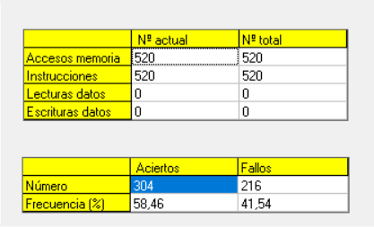
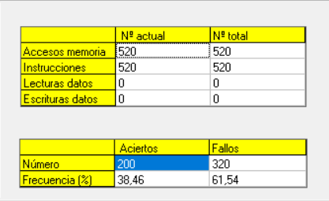
Fichero3.prg: Resultados
Con tan solo cambiar el último paso del fichero2, en vez de referenciar del B8 al B15 referenciamos del B0 al B7, el algoritmo FIFO acabará teniendo más fallos que el LRU.
Por conjuntos con LRU
Por conjuntos con FIFO

